Slide 1

LOGO
UML
概述
指导老师：杨枨
小组成员：郦哲聪、王飞钢、
周德阳、冯一鸣、刘乐威

Slide 2

目录
CONTENTS
1
UML发展历程
2
什么是UML
3
UML的四种事物
UML概述
4
UML的九种张图
5
UML的四种关系
6
UML的公用机制

Slide 3
1
1
UML发展历程

Slide 4
1
UML发展历程
公认的面向对象建模语言出现于20世纪70年代中期，到了80年代末发展极为迅速。据统计，从1989年到1994年，面向对象建模语言的数量从不到10增加到50多种。各位语言的创造者极力推崇自己的语言，并不断地发展完善它。但由于各种建模语言所固有的差异和优缺点，使得使用者不知道该选用哪种语言。
其中比较流行的有Booch, Rumbaugh(OMT), Jacobsom(OOSE), Coad-Yourdon等方法。OMT擅长分析，Booch擅长设计，OOSE擅长业务建模。 Rumbaugh于1994年离开GE(1)加入Booch所在的Rational公司，他们开始一起研究一种统一的方法，他们首先将Booch1993和OMT-2统一起来，并于1995年10月，发布了第一个公开版本UM0.8(Unified Method )，同年秋天，Rational收购了Jacobson所在的Objectory AB公司。经过三人的共同努力，于1996年6月和10月分别发布了UML0.9(Unified Modeling Language)和UML0.91于1996年相继面世。
Notes:
注释：（1）（美国通用电气公司（General Electric Company）

Slide 5
1
UML发展历程
此后UML的创始人Booch等邀请计算机软件工程界的著名人士和著名的企业如IBM，HP，DEC(1)，Microsoft，Oracle等对UML进行评论，提出修改意见。1997年1月Rational公司向OMG递交了UML1.0标准文本。1997年11月OMG宣布接受UML，认定为标准的建模语言。UML目前还在不断发展和完善。
Notes:
注释： （1）美国数字设备公司Digital Equipment Corporation，1998年1月DEC公司被康柏以96亿美元的价格收购，2001年惠普康柏宣布合并。

Slide 6

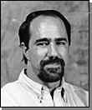

1
UML发展历程
Grady Booch
Jim Rumbaugh
Jacobson
Booch于一九七七年毕业于美国空军军官学校，并于一九七九年在加州大学圣.巴巴拉分校获得计算机工程硕士学位。Rational公司成立不久，Booch就加盟这个公司。
Jim 拥有麻省理工学院的物理学学士学位、加利福尼亚理工学院的天文学硕士学位，以及麻省理工学院的计算机科学博士学位。
（1939～），瑞典计算机科学家，深刻影响或改变了整个软件工业开发模式的几位世界级大师之一，是软件方法论的一面旗帜。

Slide 7
1
UML发展历程
UM0.8
UM的第一个公开版本，OOSE的创始人加盟UM0.8
工业标准
UML成为可视化建模语言的工业标准
Booch
提出面向对象软件工程的概念
1995
1997
1993
1996
1994
UML
发布了UML0.9和UML0.91，将UM更名为UML
Jacobson
提出了OOSE方法，Booch和jim开始统一Booch1993和OMT-2

Slide 8
2
2
什么是UML

Slide 9
2
什么是UML
概念
结构
UML是一种能够描述问题，描述解决方案、起到沟通作用的语言。通俗地说他是一种语言文本、图形和符号的集合来描述现实生活中各类事物、活动及其之间关系的语言。
UML的组成主要有事物、图和关系。事物是UML中重要的组成部分。关系把元素紧密联系在一起。图是很多有互相关系的事物的组。

Slide 10
2
什么是UML
特点
（1）UML统一了Booch、OMT和OOSE等方法中的基本概念和符号。
（2）UML吸取了面向对象领域中各种优秀的思想，其中包括了非OO方法的影响。
UML符号表示考虑了各种方法的图形表示，删掉了很多容易引起混乱的、多余的和极少使用的符号，同时添加了一些新的符号。因此，在UML中汇入了面向对象领
域中很多人的思想。这些思想并不是UML的开发者们发明的，而是开发者们依据
最优秀的OO方法和丰富的计算机科学实践经验综合提炼而成的。
（3）UML在演变过程中还提出了一些新的概念。
在UML标准中新加了职责 (Responsibilities)、线程(Threads)、模板(Stereotypes)、扩展机制(Extensibility mechanisms)、过程(Processes)、分布式(Distribution)、并发(Concurrency)、 模式(Patterns)、合作 (Collaborations)、活动图（Activity diagram）等新概念，并清晰地区分类型(Type)、类(Class)和实例(Instance)、细化(Refinement)、接口 (Interfaces)和组件(Components)等概念。

Slide 11
2
3
UML的四种事物

Slide 12
3
UML的四种事物
构建事物
构建事物是UML模型的静态部分，描述概念或物理元素。
事物
行为事物
行为事物是UML模型图的动态部分，描述跨越空间和时间的行为。
UML包含4种事物：构建事物、行为事物、分组事物和注释事物。
分组事物
分组事物是UML模型图的组织部分，描述事物的组织接口，主要由包来实现。
注释事物
注释事物是UML模型的解释部分，用来对模型中的元素进行说明，解释。

Slide 13
3
UML的四种事物
构建事物
构建事物包括以下几种
1）类
类是对一组具有相同属性、相同操作、相同关系和相同语义的对象的抽象。UML组成中类是用一个矩形表示的，它包含三个区域，最上面的是类名、中间是类的属性、最下面是类的方法。
2）接口
接口是指类或组件提供特定服务的一组操作的集合。因此，一个接口描述了类或组件的对外的可见的动作。一个接口可以实现类或者组件的全部动作，也可以实现一部分。接口在UML中被画成一个圆和它的名字。
3）协作
描述了一组事物间的相互作用的集合。
4）用例
用例是描述一系列的动作，这些动作是系统对一个特定角色执行的。在模型中的用例是通过协作来实现的。在UML中，用例画为一个实线椭圆，通常还有它的名字。

Slide 14
3
UML的四种事物
构建事物
构建事物包括以下几种
5）主动类
主动类的对象所表现的元素的行为与其他元素的行为并发，除了这一点之外，他和类是一样的。
6）构件
也称为“组件”，是在物理上或可替换的系统部分，它实现了一个接口集合。在一个系统，可以使用不同种类的组件，例如COM+或Java Beans。
7）制品
制品是系统中物理的而且可替换的部件，它包括物理信息（“比特”）。制品通常代表对源代码信息或运行时信息的物理打包。
8）结点
为了能够有效地对部署的结构进行建模，UML引入了一个节点这一概念，它可以用来描述实际的PC、打印机、服务器等软件运行的基础硬件。节点是运行时存在的物理元素，它表示了一种可计算的资源，通常至少有存储空间和处理能力。
此外，参与者，文档库，页表等都是上述基本事物的变体。

Slide 15
3
UML的四种事物
行为事物
行为事物包括两部分
1）交互
实现某功能的一组构建事物之间的消息的集合，涉及消息、动作序列、链接。
2）状态机
描述事物或交互在生命周期内相应时间所经历的状态序列。

Slide 16
4
4
UML的九种图

Slide 17
4
UML的九种图
UML的视图
UML中的视图一般分为以下5种
(1) 用例视图(Use Case View)，强调从用户的角度看到的或需要的系统功能，是被称为参与者的外部用户所能观察到的系统功能的模型图。是其他4种视图的核心，它的内容直接驱动其他视图的开发。
(2) 逻辑视图(Logical View)，从系统的静态结构和动态行为角度显示如何实现系统的功能，也称为结构模型视图或静态视图。
(3) 并发视图(Concurrent View)，显示系统的并发性，并解决在并发系统中存在的通信问题和同步问题，也称为行为模型视图或动态视图。

Slide 18
4
UML的九种图
UML的视图
UML中的视图一般分为以下5种
(4) 组件视图(Component View)，显示了代码组件的组织结构，也称为实现视图或物理视图。
(5) 配置视图(Deployment View)，主要描述了系统具体如何进行部署，也称为部署视图。

Slide 19
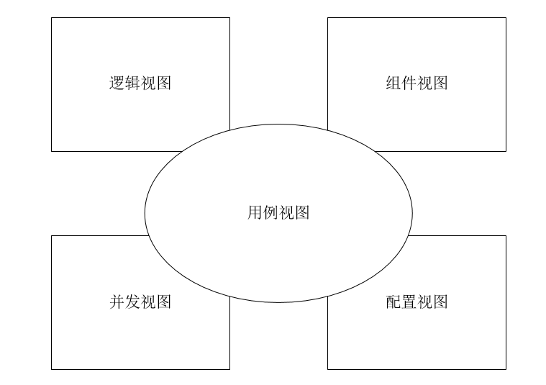
4
UML的九种图
最好用5个相连的视图来描述软件密集型系统的体系结构，每一个视图是在一个特定的方向对系统的组织和结构进行的投影。
UML的视图

Slide 20
4
UML的九种图
UML的图
UML中的图一般分为以下9种
(1) 用例图(Use Case Diagram)，描述系统功能；
(2) 类图(Class Diagram)，描述系统的静态结构；
(3) 对象图(Object Diagram)，描述系统在某个时刻的静态结构；
(4) 状态机图(Component Diagram)，描述了系统元素的状态条件和响应； (5)活动图(Activity Diagram)，描述了系统元素的活动；
(6) 时序图(Sequence Diagram)，按时间顺序描述系统元素间的交互；
(7) 通信图(Component Diagram)，描述了实现系统的元素的组织；
(8) 构件图(Collaboration Diagram)，描述代码部件的物理结构及各部件之间的依赖关系。
(9) 部署图(Activity Diagram)，描述了环境元素的配置，并把实现系统的元素映射到配置上；

Slide 21
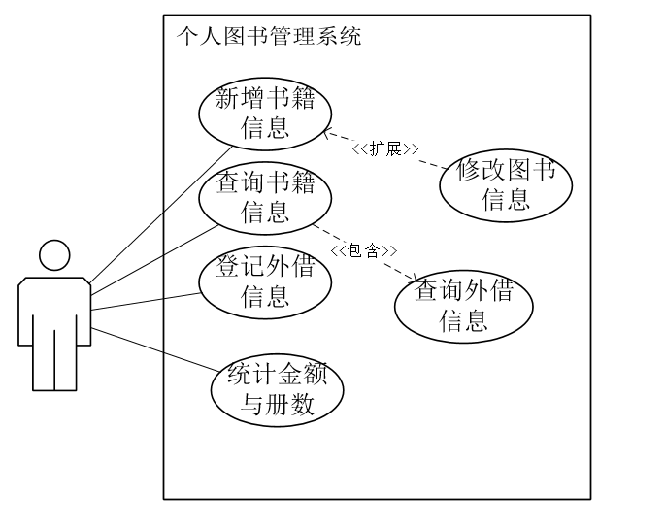
4
UML的九种图
UML的图
用例图
用例图是从用户角度描述系统功能，是用户所能观察到的系统功能的模型图，用例是系统中的一个功能单元。

Slide 22
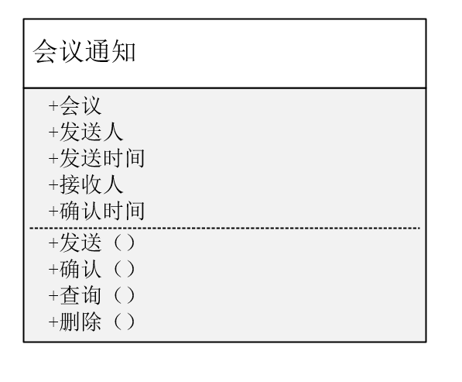
4
UML的九种图
UML的图
类图
类图描述系统中类的静态结构。不仅定义系统中的类，表示类之间的联系如关联、依赖、聚合等，也包括类的内部结构(类的属性和操作)。
类图是以类为中心来组织的，类图中的其他元素或属于某个类或与类相关联 。

Slide 23
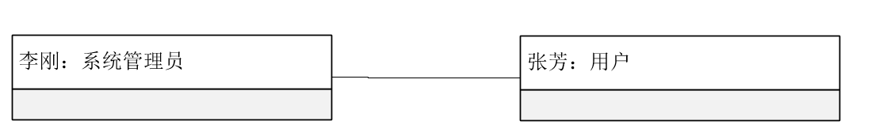
4
UML的九种图
UML的图
对象图
对象图是类图的实例，几乎使用与类图完全相同的标识。他们的不同点在于对象图显示类的多个对象实例，而不是实际的类。

Slide 24
4
UML的九种图
类图 | 对象图
类具有3个分栏：名称、属性和操作 | 对象只有两个分栏：名称和属性
在类的名称分栏中只有类名 | 对象的名称形式为“对象名：类名”，匿名对象的名称形式为“：类名”
类的属性分栏定义了所有属性的特征 | 对象则只定义了属性的当前值，以便用于测试用例或例子中
类中列出了操作 | 对象图中不包括操作，因为对于同属于同一个类的对象而言，其操作是相同的
类使用关联连接，关联使用名称、角色、多重性以及约束等特征定义。类代表的是对对象的分类所以必须说明可以参与关联的对象的数目 | 对象使用链连接，链拥有名称、角色，但是没有多重性。对象代表的是单独的实体，所有的链都是一对一的，因此不涉及到多重性。

Slide 25
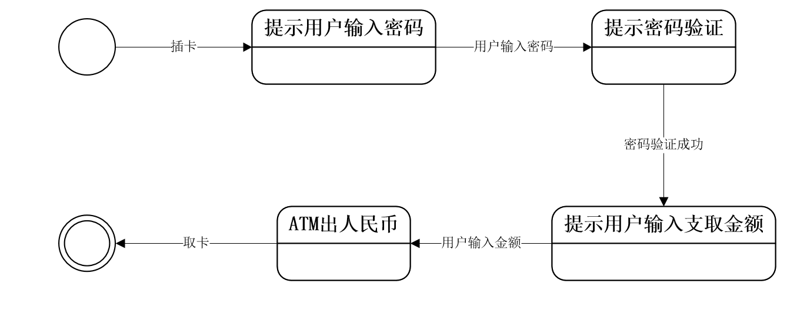
4
UML的九种图
UML的图
状态机图
状态机图描述一个实体基于事件反应的动态行为，显示了该实体是如何根据当前所处状态的不同的事件做出反应的。

Slide 26
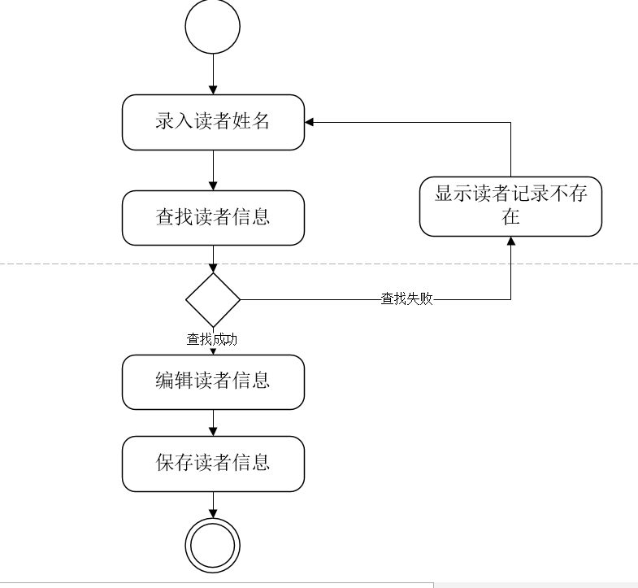
4
UML的九种图
UML的图
活动图
活动图是状态图的一个变体，用来描述执行算法的工作流程中涉及的活动。
活动图描述了一组顺序的或并发的活动。

Slide 27
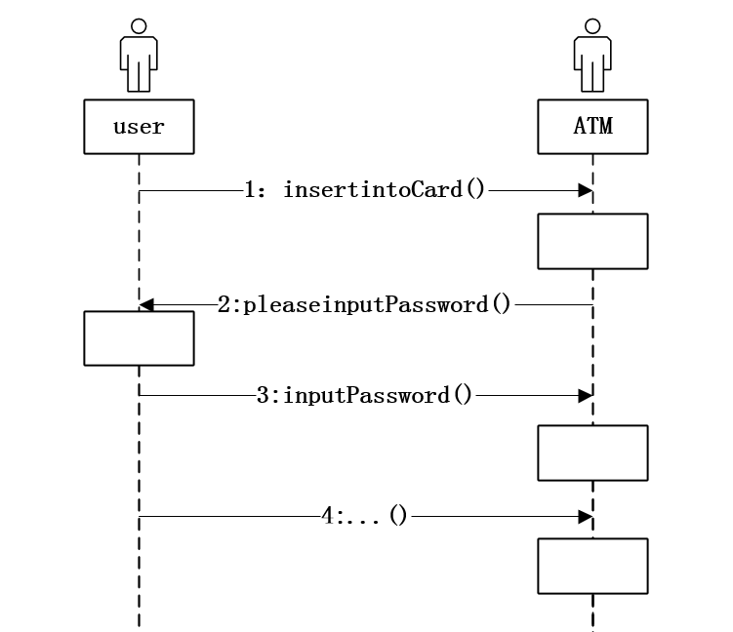
4
UML的九种图
UML的图
顺序图
顺序图显示对象之间的动态合作关系，它强调对象之间消息发送的顺序，同时显示对象之间的交互。
顺序图的一个用途是用来表示用例中的行为顺序。当执行一个用例行为时，顺序图中的每条消息对应了一个类操作或引起状态转换的触发事件。

Slide 28
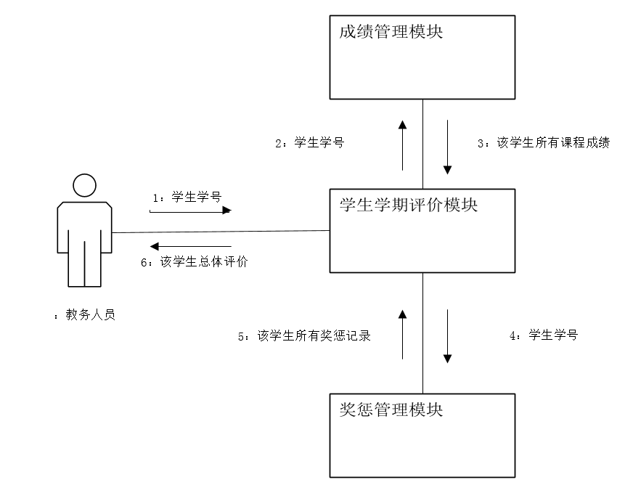
4
UML的九种图
UML的图
通信图
协作图描述对象间的协作关系，协作图跟顺序图 相似，显示对象间的动态合作关系。除显示信息交换外，协作图还显示对象以及它们之间的关系。
协作图的一个用途是表示一个类操作的实现。

Slide 29
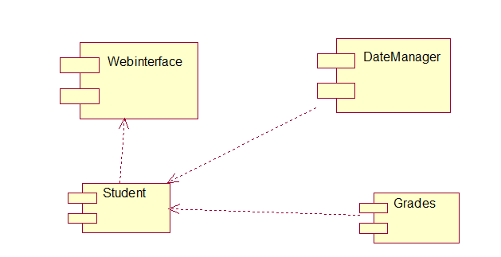
4
UML的九种图
UML的图
构件图
构件图提供系统的物理视图，根据系统的代码构件显示系统代码的整个物理结构。
构件图有助于分析和理解部件之间的相互影响程度。

Slide 30
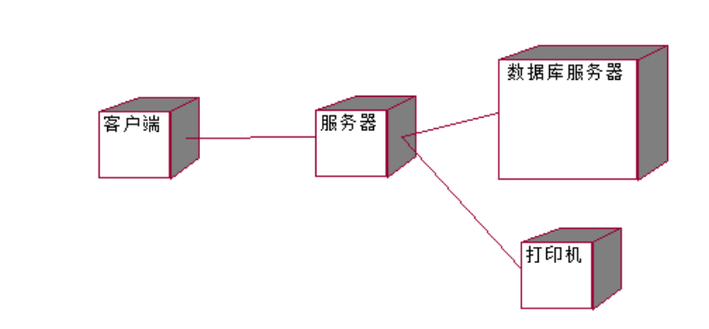
4
UML的九种图
UML的图
部署图
部署视图描述位于节点实例上的运行构件实例的安排。节点是一组运行资源，如计算机、设备或存储器。这个视图允许评估分配结果和资源分配。

Slide 31
5
5
UML的四种关系

Slide 32
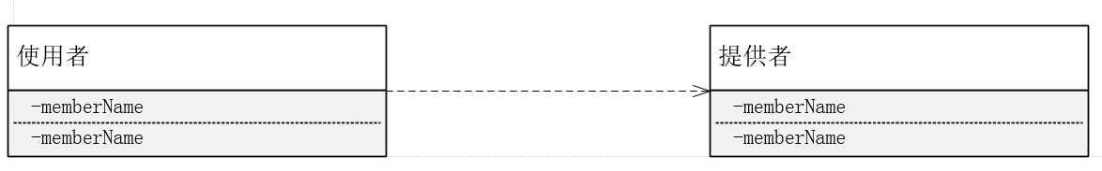
5
UML的四种关系
依赖关系（Dependence）
假设A类的变化引起了B类的变化，则说名B类依赖于A类。
• 依赖关系(Dependency) 是一种使用关系，特定事物的改变有可能会影响到使用该事物的其他事物，在需要表示一个事物使用另一个事物时使用依赖关系。大多数情况下，依赖关系体现在某个类的方法使用另一个类的对象作为参数。
• 在UML中，依赖关系用带箭头的虚线表示，由依赖的一方指向被依赖的一方。

Slide 33
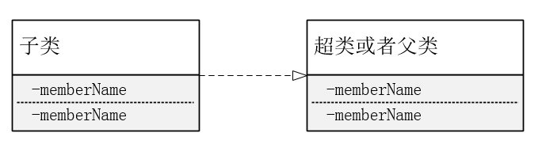
5
UML的四种关系
泛化关系（Generalization）
泛化关系（Generalization）：A是B和C的父类，B,C具有公共类（父类）A，说明A是B,C的一般化（概括，也称泛化）。
• 泛化关系(Generalization)也就是继承关系，也称为“is-a-kind-of”关系，泛化关系用于描述父类与子类之间的关系，父类又称作基类或超类，子类又称作派生类。在UML中，泛 化关系用带空心三角形的直线来表示。
• 在代码实现时，使用面向对象的继承机制来实现泛化关系，如在Java语言中使用extends关键字、在C++/C#中使用冒号“：”来实现。

Slide 34
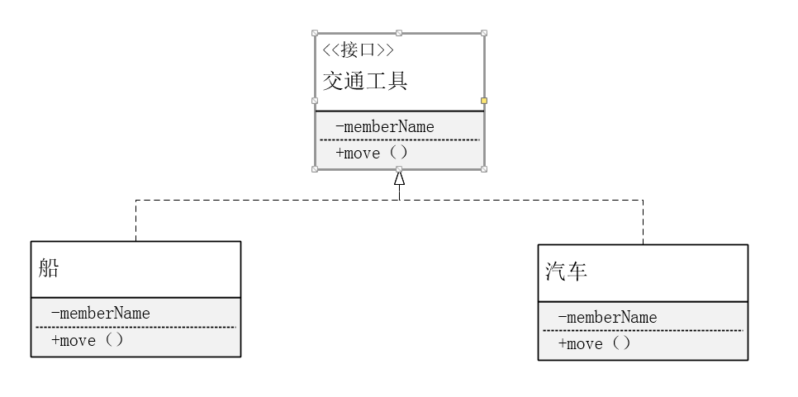
5
UML的四种关系
实现关系（Implementation)
实现关系（Implementation）：是用来规定接口和实现接口的类或者构建结构的关系，接口是操作的集合，而这些操作就用于规定类或者构建的一种服务。
• 接口之间也可以有与类之间关系类似的继承关系和依赖关系，但是接口和类之间还存在一种实现关系(Realization)，在这种关系中，类实现了接口，类中的操作实现了接口中所 声明的操作。在UML中，类与接口之间的实现关系用带空心三角形的虚线来表示。

Slide 35
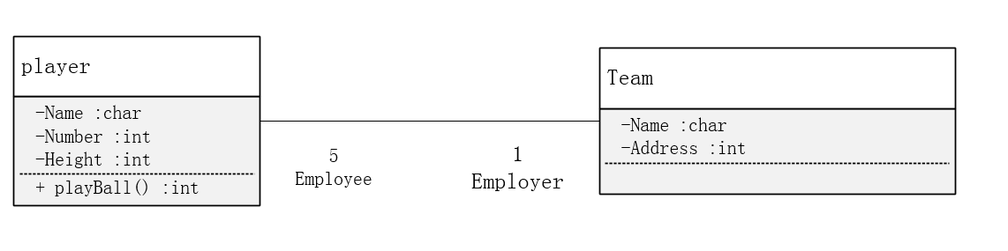
5
UML的四种关系
关联关系（Association）
关联关系（Association）:类之间的联系，如客户和订单，每个订单对应特定的客户，每个客户对应一些特定的订单，再比如篮球队员与球队之间的关系。

Slide 36
5
UML的四种关系
关联关系（Association）
其中，关联两边的"employee"和“employer”标示了两者之间的关系，而数字表示两者的关系的限制，是关联两者之间的多重性。通常有“*”（表示所有，不限），“1”（表示有且仅有一个），“0...”（表示0个或者多个），“0，1”（表示0个或者一个），“n...m”(表示n到m个都可以),“m...*”（表示至少m个）。

Slide 37
5
UML的四种关系
关联关系（Association）
• 关联关系(Association) 是类与类之间最常用的一种关系，它是一种结构化关系，用于表示一类对象与另一类对象之间有联系。
• 在UML类图中，用实线连接有关联的对象所对应的类，在使用Java、C#和C++等编程语言实现关联关系时，通常将一个类的对象作为另一个类的属性。
• 在使用类图表示关联关系时可以在关联线上标注角色名。

Slide 38
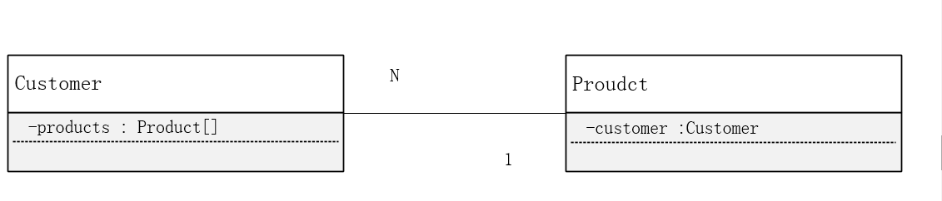
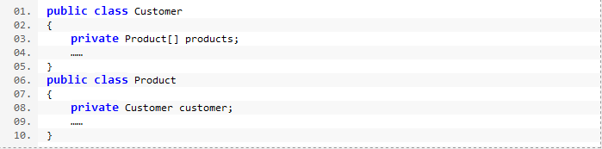
5
UML的四种关系
关联关系（Association）
分类
1) 双向关联: 默认情况下，关联是双向的。
2 ) 单向关联:类的关联关系也可以是单向的，单向关联用带箭头的实线表示
3) 自关联: 在系统中可能会存在一些类的属性对象类型为该类本身，这种特殊的关联关系称为自关联。
4) 重数性关联: 重数性关联关系又称为多重性关联关系(Multiplicity)，表示一个类的对象与另一个类的对象连接的个数。在UML中多重性关系可以直接在关联直线上增加一个数字表示与之对应的另一个类的对象的个数。

Slide 39
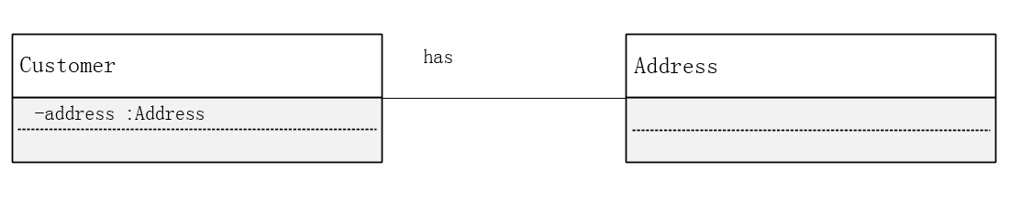
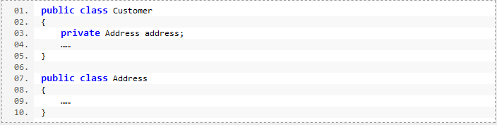
5
UML的四种关系
关联关系（Association）
分类
1) 双向关联: 默认情况下，关联是双向的。
2 ) 单向关联:类的关联关系也可以是单向的，单向关联用带箭头的实线表示
3) 自关联: 在系统中可能会存在一些类的属性对象类型为该类本身，这种特殊的关联关系称为自关联。
4) 重数性关联: 重数性关联关系又称为多重性关联关系(Multiplicity)，表示一个类的对象与另一个类的对象连接的个数。在UML中多重性关系可以直接在关联直线上增加一个数字表示与之对应的另一个类的对象的个数。

Slide 40
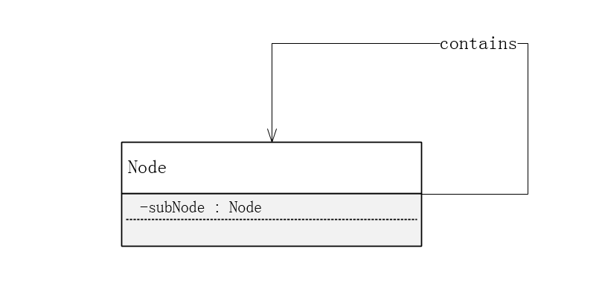

5
UML的四种关系
关联关系（Association）
分类
1) 双向关联: 默认情况下，关联是双向的。
2 ) 单向关联:类的关联关系也可以是单向的，单向关联用带箭头的实线表示
3) 自关联: 在系统中可能会存在一些类的属性对象类型为该类本身，这种特殊的关联关系称为自关联。
4) 重数性关联: 重数性关联关系又称为多重性关联关系(Multiplicity)，表示一个类的对象与另一个类的对象连接的个数。在UML中多重性关系可以直接在关联直线上增加一个数字表示与之对应的另一个类的对象的个数。

Slide 41
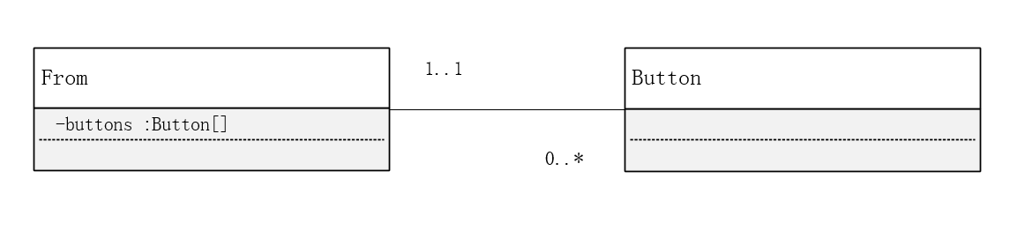
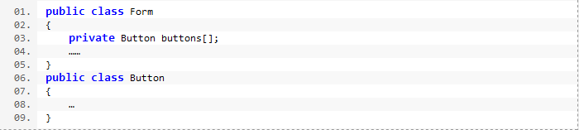
5
UML的四种关系
关联关系（Association）
分类
1) 双向关联: 默认情况下，关联是双向的。
2 ) 单向关联:类的关联关系也可以是单向的，单向关联用带箭头的实线表示
3) 自关联: 在系统中可能会存在一些类的属性对象类型为该类本身，这种特殊的关联关系称为自关联。
4) 重数性关联: 重数性关联关系又称为多重性关联关系(Multiplicity)，表示一个类的对象与另一个类的对象连接的个数。在UML中多重性关系可以直接在关联直线上增加一个数字表示与之对应的另一个类的对象的个数。

Slide 42
6
6
UML的公用机制

Slide 43
6
UML的公用机制
（1）规约
UML不仅仅是一种语言。实际上，在它的图形表示法的每部分背后都有一个规约，这个规约提供了对构造块的语法和语义的文字描述。
（2）修饰
UML中的大多数元素都有唯一而直接的图形表示符号，这些图形符号对元素的最重要的方面提供了可视化表示。
（3）通用划分
在对面向对象系统建模中，通常有几种划分方式。
第一种划分方式是对类和对象的划分。第二种是接口和实现的分离。第三种是类型和角色的分离。
（4）扩展机制
UML是目标开放的，使人们能够以受控的方式来扩展的语言。它的扩展机制包括：衍型、标记值、约束。

Slide 44
7
参考资料
网络
书籍
https://wenku.baidu.com/view/de00a6724b35eefdc9d3332d.html 2018-07-22
2018-10-06-8:05
《UML2基础、建模与设计教程》杨弘平等著
清华大学除本社 CIP：127741号
https://baike.baidu.com/item/Booch/6573414?fr=aladdin 2018-10-06-8:38
《UML用户指南》Grady Booch James Rumbaugh Lvar Jacobson著 邵维忠等译
人民邮电出版社 CIP：242102号
https://baike.baidu.com/item/Jacobson/8601765 2018-10-07-9:21
https://wenku.baidu.com/view/cfa25dd333d4b14e8524682e.html 2011-02-06
2018-10-7-9:02

Slide 45
8
绩效考评 100分制
PPT制作
90分
PPT审查
PPT资料
88分
PPT图形绘制
PPT资料
89分
PPT资料
86分
PPT资料
82分
郦哲聪
周德阳
冯一鸣
刘乐威
王飞钢

Slide 46
9
提问
UML的三个组成要素。
事物、图、关系

Slide 47
9
提问
UML在1997年由OMG采纳并作为基于面向对象技术的标准建模语言的是哪个版本？
UML1。1。

Slide 48
9
提问
请说出类图与对象图的区别，至少三点。
类图 | 对象图
类具有3个分栏：名称、属性和操作 | 对象只有两个分栏：名称和属性
在类的名称分栏中只有类名 | 对象的名称形式为“对象名：类名”，匿名对象的名称形式为“：类名”
类的属性分栏定义了所有属性的特征 | 对象则只定义了属性的当前值，以便用于测试用例或例子中
类中列出了操作 | 对象图中不包括操作，因为对于同属于同一个类的对象而言，其操作是相同的
类使用关联连接，关联使用名称、角色、多重性以及约束等特征定义。类代表的是对对象的分类所以必须说明可以参与关联的对象的数目 | 对象使用链连接、链拥有名称、角色，但是没有多重性。对象代表的是单独的实体，所有的链都是一对一的，因此不涉及到多重性。

Slide 49
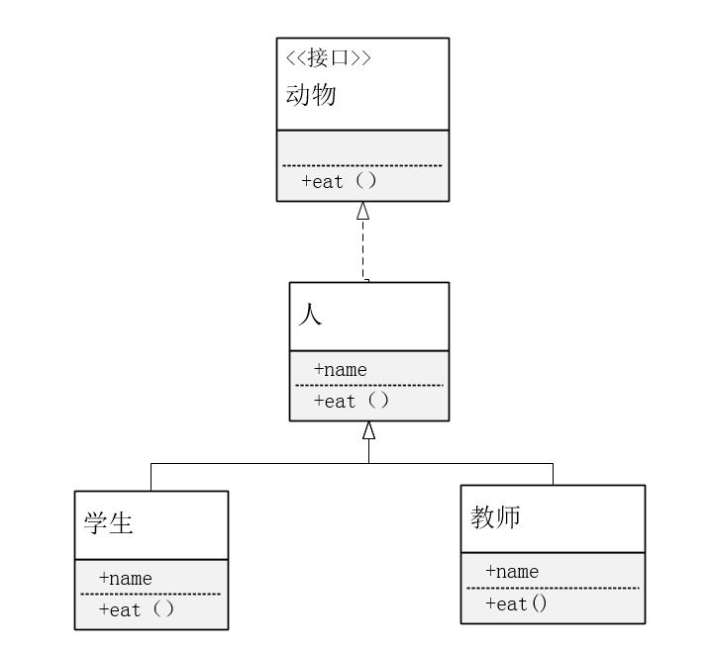
9
提问
请说明下图的四个类之间的关系
动物和人是实现关系
人和学生是泛化关系
人和教师是泛化关系

Slide 50
LOGO
谢谢
观赏

